Slide 1
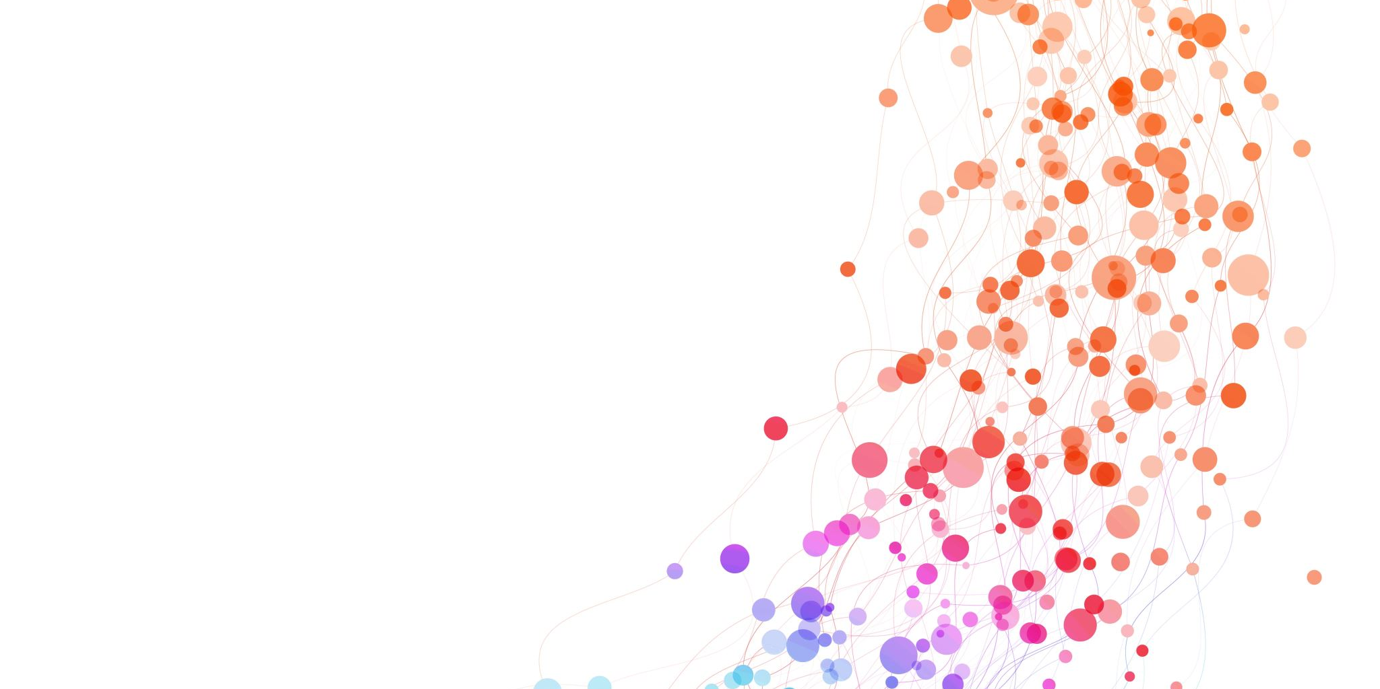
Sentiment Analyse IMDB Dataset LSTM
Von Martin Holzinger, Wiktoria Niziolek, Daniel Gebhart, Stefan Werner

Slide 2
Projektüberblick
Ziel
Sentiment Analyse von IMDB-Filmrevies
Dataset: https://www.kaggle.com/datasets/lakshmi25npathi/imdb-dataset-of-50k-movie-reviews
50.000 IMDB Reviews
Modele:
Naive Bayes
BiLSTM mit GloVe für bessere analyse
Glove Version: glove.6B.100d
LSTM

Slide 3
Imports
Benutze Packages:
Tensorflow: für Tokenizer, Embedding-layers, pad_sequences für gleich lange sequencen
Definiert model, trainiert, optimiert etc…
Numpy: für Train und Test Arrays
Joblib: für speichern des Tokenizers
Matplotlib: für Plots
Sklearn:machine learning basics
Nltk: bibliothek für stopwörter
Re: regular expressions

Slide 4
Datenset PreProcesing
Datenset wird geladen
Prüfung von Spaltennamen
Textbereiningung
Download Stopwords
Labels erstellen und Train Test Split
20% Test Size

Slide 5
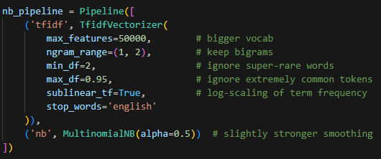
Naive Bayes Model
50.000 Wörter berücksichtigen
Auch 2 Wort-kombination berücksichtigen
Mindest Anzahl an Wort Vorkommnis = 2
Wörter die 95% vorkommen ignorieren z.B.: the
Leichte Glättung 0,5

Slide 6
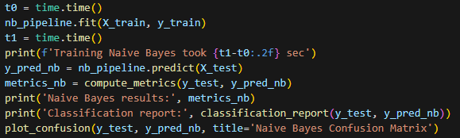
Training Naive Bayes
Model trainieren
Ergebnisse evaluieren
Plotten

Slide 7
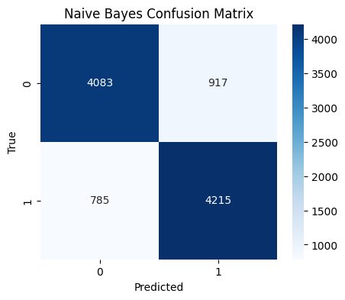
Ergebnisse
Accuracy: 82.98%
Precision: 82.13%
Recall: 84.30%
F1-Score: 83.20%

Slide 8
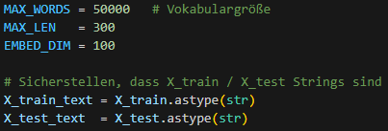
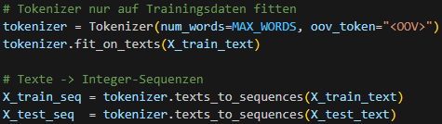
Vorbereitungen BiLSTM
Datenset Vorbereiten:
Vokabulargröße wird auf 50.000 gesetzt
Maximale sequenzlänge wird gesetzt
Dimensionen des Wortvektos werden gesetzt
Es wird sichergestellt das Train und Test str sind
Tokenizer Vorbereiten:
Tokenizer wird erstellt
Vokabular wird aus den Trainingsdaten gelernt
Wörter werden durch Indexe ersetzt

Slide 9
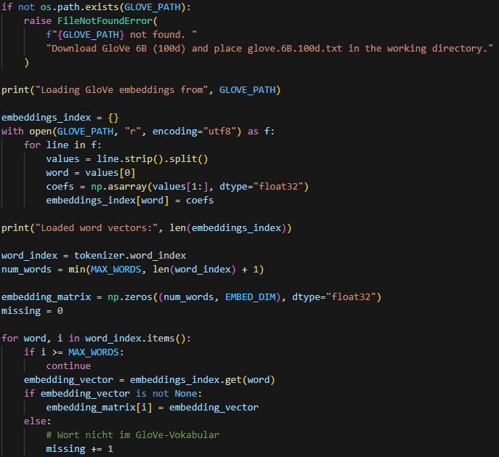
GloVe-Embedding
Glove datei wird durchgegangen
Zeilen in Word und Vektor-Komponente geteilt
Wort dem Index zugeteilt
2D embedding_matrix wird erstellt
Tokenizer-Vokabular wird durchgegangen und GloVe Vektor zugeteilt

Slide 10
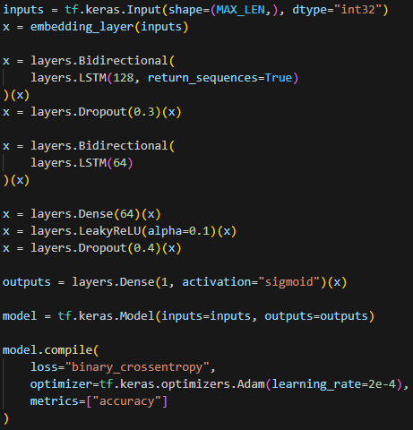
BiLSTM-Model
Eingabe Schicht wird erstellt
Erste BiLSTM schicht wird erstellt
128 Neuronen, Hidden State wird returned
Dropout nach erster Schicht um overfitting zu reduzieren
Zweite Schicht mit 64 Neuronen
Leaky ReLU um negative Werte zu entfernen
Model wird kompiliert

Slide 11
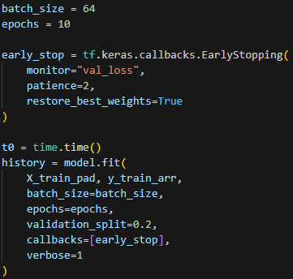
Training
Model wird mit Batch size 64 und max 10 Epochen trainiert
EarlyStop um nicht 10 Epochen durchzurennen wenn es sich nach 2 nicht ändert
Best weights werden nach dem Training wiederhergestellt
20% Trainingsdaten Split

Slide 12
Ergebnisse Epoche 1
Trainingsmetrik:
Accuracy (genauigkeit auf dem Trainingsdaten): 0.7275 → 72.75%
Loss (Trainingsfehler, weniger = besser): 0.5400
Validierungsmetrik:
Val_accuracy: 0.7797 → 77,97%
Val_loss: 0.4637

Slide 13
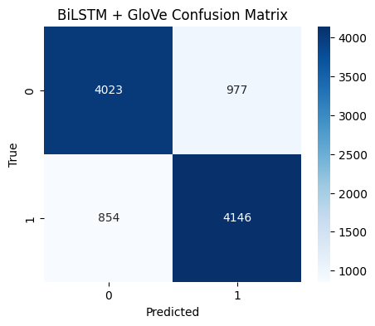
Ergebniss Average
True Positives (TP) = 4146
True Negatives (TN) = 4023
False Positives (FP) = 977
False Negatives (FN) = 854
Ergebnisse Mean:
Accuracy (Genauigkeit): 81,7%
Precision (Genauigkeit der positiven Vorhersagen): 81%
Recall (Empfindlichkeit): 83%
F1-Score: 82%

Slide 14
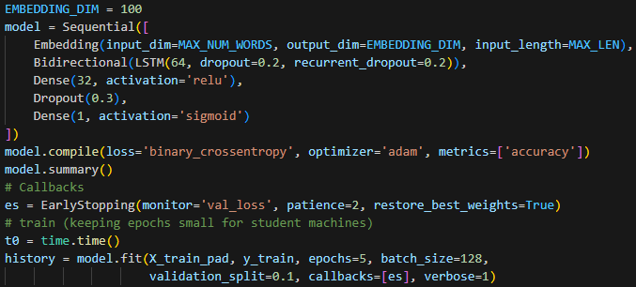
LSTM ohne GloVe
Zufällig initialisiertes embedding
64 neuronen erste Layer, 20% dropout
Zweite schicht mit 32 Neuronen
Model kompiliert und trainiert

Slide 15

Ergebniss LSTM ohne GloVe
True Positives (TP) = 4146
True Negatives (TN) = 4101
False Positives (FP) = 899
False Negatives (FN) = 854
Ergebnisse Mean:
Accuracy (Genauigkeit): 82,5%
Precision (Genauigkeit der positiven Vorhersagen): 82,2%
Recall (Empfindlichkeit): 82,9%
F1-Score: 82,5%

Slide 16
Evaluierung BiLSTM+GloVe vs LSTM
LSTM ohne GloVe zeigt bessere ergebnisse als mit GloVe
Weniger Overfitting
Kleineres Vokabular → Fokus auf häufige Wörter
GloVe zu allgemein nicht gut für Filme
LSTM hat weniger rauschen

Slide 17

Evaluierung LSTM vs Naive Bias
Naive Bayes schlägt LSTM
Bigrams besser als nur Wörter
Mehr Tokens
LSTM bräuchte mehr Zeit (lernt anfangs langsam)
LSTM leichteres Overfitting

Slide 18
Datenset
https://www.kaggle.com/datasets/lakshmi25npathi/imdb-dataset-of-50k-movie-reviews

